Slide 1
AA
Semantisatieverhaal AA:
Wie van jullie heeft wel eens van kunstzwemmen gehoord? Of van waterballet? Dat is namelijk hetzelfde. Mensen noemen het waterballet, omdat de zwemsters (want het zijn bijna altijd meisjes) hele sierlijke bewegingen in het water maken. Mooi bewegend als een balletdanseres. Bij het kunstzwemmen heb je verschillende categorieën. De categorie is de groep waar iets of iemand bij hoort: Je hebt solo (alleen), duet (met zijn tweeën) en groep (8 zwemmers). Bij een kunstzwemwedstrijd wordt er gekeken naar hoe netjes de bewegingen zijn, én er wordt gekeken naar hoe creatief ze bewegen in het water. Ze moeten laten zien dat hun bewegingen anders dan anders, bijzonder zijn. Een jury beoordeelt dit. Het waterballet lijkt misschien heel eenvoudig, ziet er heel eenvoudig uit, maar het is een zware en reuze vermoeiende sport. De beste kunstzwemsters van Nederland zijn de zusjes Noortje en Bregje de Bouwer. Zij zwemmen al zo’n 17 jaar, ongeveer 17 jaar samen en dit doen ze al vanaf dat ze 5 jaar oud zijn. Hun grootste succes was dat ze deelnemers waren aan de Olympische Spelen in Tokyo. De deelnemer is iemand die ergens aan meedoet. Dit was vorig jaar. Ze hebben toen de 9de plaats behaald. Daar waren ze heel erg blij mee. Noortje en Bregje blijven natuurlijk trainen. En dit doen ze elke dag wel een paar uur. Toch hebben ze ook nog tijd om naar school te gaan. Ze zijn student op de Johan Cruyff academie. De student is iemand die op een school zit die komt na de middelbare school. Dit is een speciale school voor mensen die aan topsport doen. Doet iemand van jullie ook zo’n bijzondere sport?
Op de volgende dia vind je de link naar een filmpje over Noortje en Bregje de Bouwer.
Notes:
Woordenoverzicht:
de student: iemand die op een school zit die komt na de middelbare school
zo’n: ongeveer
de deelnemer: iemand die ergens aan meedoe
lijken: eruitzien
de categorie: de groep waar iets of iemand bij hoort
creatief: anders dan anders, bijzonder
sierlijk: mooi bewegend

Slide 2
Gerarda Das
Marjan ter Harmsel
Mandy Routledge
Francis Vrielink
Week 20 – 17 mei 2022
Niveau AA

Slide 3
sierlijk
pip
piep

Slide 4
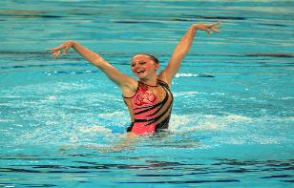
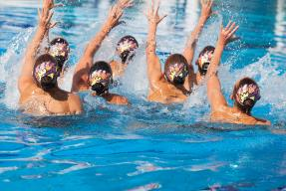
de categorie

Slide 5
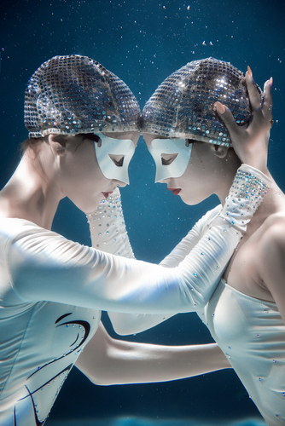
creatief
l

Slide 6
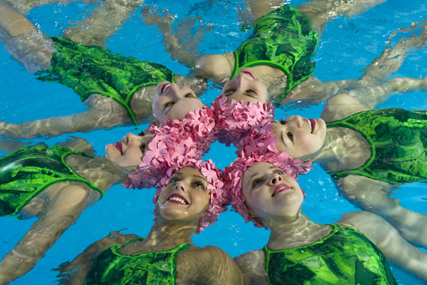
lijken

Slide 7
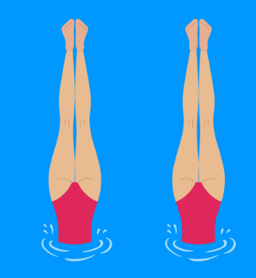
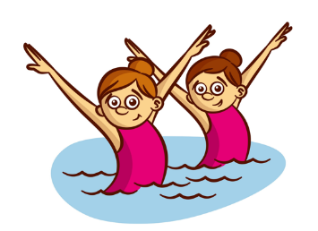
zo’n
+/- 2005
+/- 17 jaar
+/- 2022

Slide 8
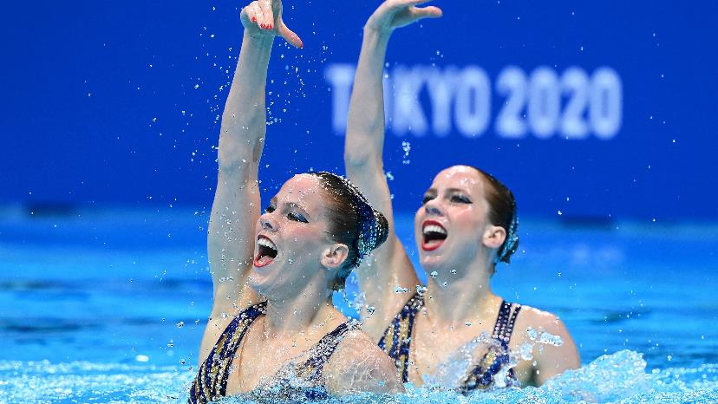
de deelnemer
Bron: nos.nl

Slide 9
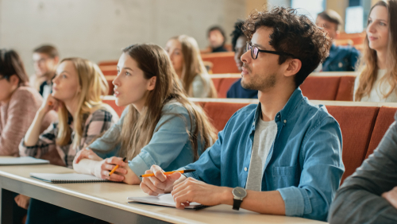
de student

Slide 10
Synchroonzwemmen de Brouwer-zusjes - Synchroon Zwemmen video - Eurosport

Slide 11
Op de woordmuur:

Slide 12
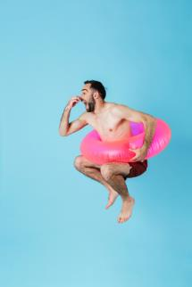
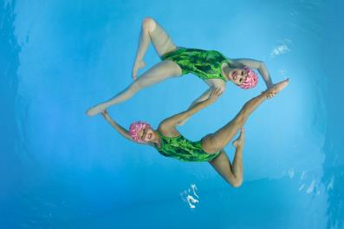
sierlijk
onhandig
= mooi bewegend
Bij het kunstzwemmen maken de meisjes sierlijke bewegingen.
= stuntelig bewegend
De man springt onhandig in het water.

Slide 13
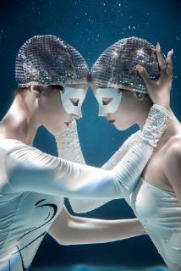
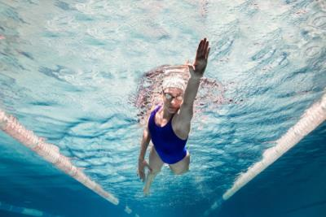
creatief
fantasieloos
= anders dan anders, bijzonder
De meisjes moeten laten zien dat hun uitvoering heel creatief is.
= hetzelfde als altijd, gewoon
Baantjes zwemmen is saai en fantasieloos.

Slide 14
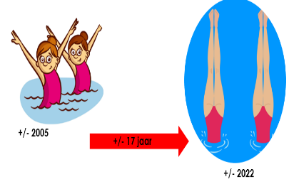
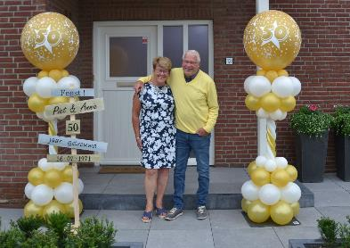
zo’n
precies
= ongeveer
De tweeling zwemt al zo’n 17 jaar elke dag samen.
= nauwkeurig
Het echtpaar is vandaag precies 50 jaar getrouwd.
Bron: Nederweert24.nl

Slide 15
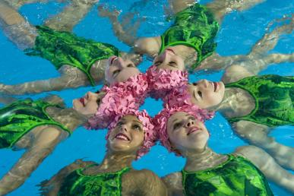
lijken
blijken
= eruit zien
Bij het kunstzwemmen lijken de meisjes heel ontspannen.
= het is echt zo
Kunstzwemmen blijkt een hele zware sport te zijn.

Slide 16
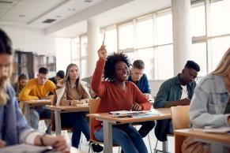
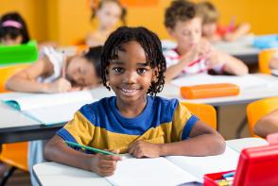
De studenten op de Cruijff-academie combineren sporten en studeren.
de student
de scholier
= iemand die op een school zit die komt na de middelbare school
de leerling
= iemand die op de middelbare school zit
= iemand die op de basisschool zit

Slide 17
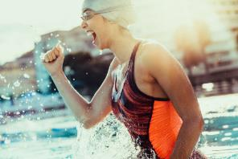
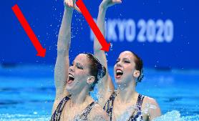
De twee zusjes waren deelnemers aan de Olympische Spelen in Tokyo.
Bron: nos.nl
de winnaar
de kanshebber
de deelnemer
= iemand die ergens aan mee doet.

Slide 18
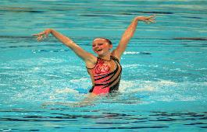
de categorie
= de groep waar iets of iemand bij hoort
het duet
de groep
de solo

